Slide 1
1 VMBO BK deel 2
6.3 Grafiek
Grafiek tekenen
Notes:
1
1

Slide 2
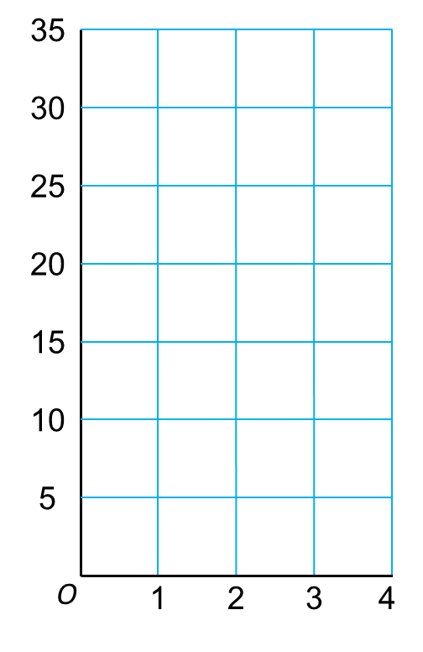
Grafiek tekenen
Theorie
© Noordhoff Uitgevers bv
Bij een tabel kun je een grafiek tekenen.
HUUR MOUNTAINBIKE
bedrag in euro’s
Je tekent dan alle punten uit de tabel
in een assenstelsel.
Daarna teken je een lijn door de punten.
Je hebt nu de grafiek getekend.
tijd in dagen
© Noordhoff Uitgevers bv

Slide 3
Grafiek tekenen
Theorie
Voorbeeld
© Noordhoff Uitgevers bv
Opgave
Kevin is pizzabezorger. Hij verdient € 7,50 per uur.
Hij krijgt een vast bedrag van 5 euro uit de fooienpot.
a Vul de tabel in.
INKOMSTEN KEVIN
tijd in uren
0
1
2
3
4
inkomsten in euro’s
5
12,50
20
27,50
35
5
+
0
×
7,50
=
5
5
+
1
×
7,50
=
12,50
5
+
2
×
7,50
=
20
5
+
3
×
7,50
=
27,50
5
+
4
×
7,50
=
35
© Noordhoff Uitgevers bv

Slide 4
Grafiek tekenen
Theorie
Voorbeeld
© Noordhoff Uitgevers bv
b Teken de grafiek bij de inkomsten van Kevin.
INKOMSTEN KEVIN
bedrag in euro’s
Aanpak
b Teken de punten uit de tabel
in het assenstelsel.
Teken een rechte lijn
door de punten.
Uitwerking
tijd in uren
© Noordhoff Uitgevers bv

